Slide 1
제주시

Slide 2
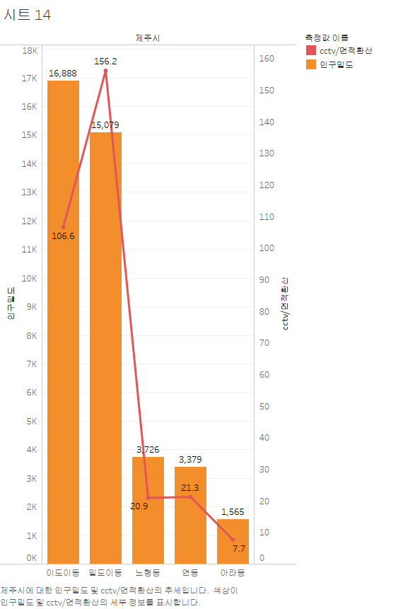
제주시의 인구밀도와 비교한 (면적대비) cctv이다.
주황색 막대 그래프는 인구밀도를 나타내는데, 이도이동은 인구밀도가 가장 높고 일도이동이 두번째로 높다.
두번째로 인구밀도가 높은 일도이동 보다 이도이동이 cctv가 적다.
그 비율의 차이는 (이도이동과 일도이동과의)인구밀집도가 1.11배, cctv는 0.68배이다.

Slide 3
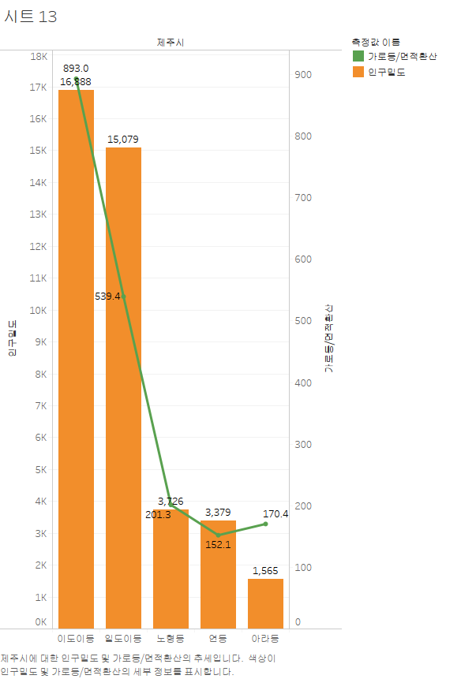
제주시의 인구밀도와 비교한 (면적대비) 가로등의 개수이다.
인구밀도와 면적대비 가로등의 그래프가 대부분 일치한다. 그러나 아라동은 인구밀도에 비해 가로등 개수가 많다.

Slide 4
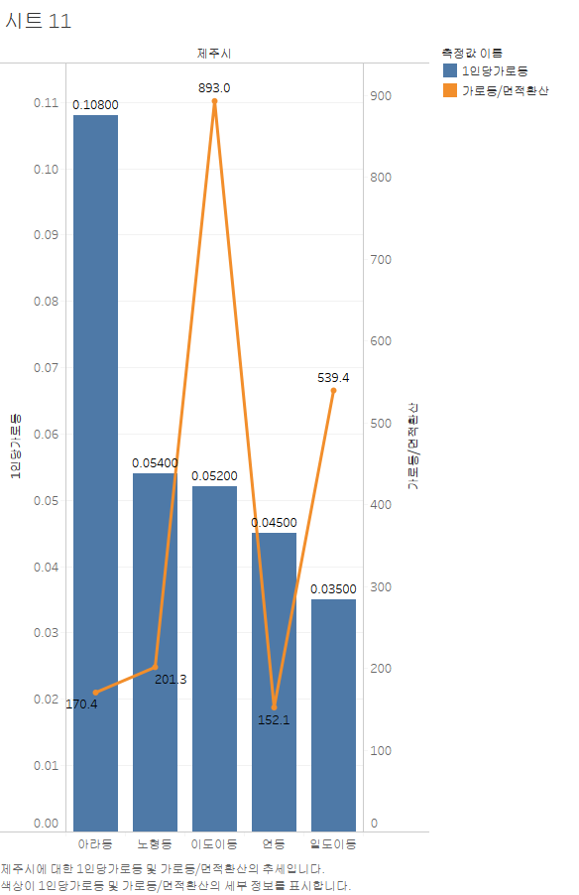
제주시의 1인당 가로등의 개수 이다.
파란색 막대그래프가 1인당 가로등의 개수를 나타낸다.
주황색 그래프는 면적당 가로등의 개수를 나타내는데 1인당 가로등의 개수가 많은 곳은 이도이동, 일도이동 순이었다.
노형동에 비해 이도이동이 1인당 가로등개수가 차이가 크지 않은데 비해 면적당 가로등의 개수는 차이가 난다. 따라서 노형동의 가로등을 더 늘릴 필요가 있다.
가로등을 면적으로 나눈 이유: 일정 면적 안에 몇 개의 가로등이 들어있는지 보기 위해

Slide 5
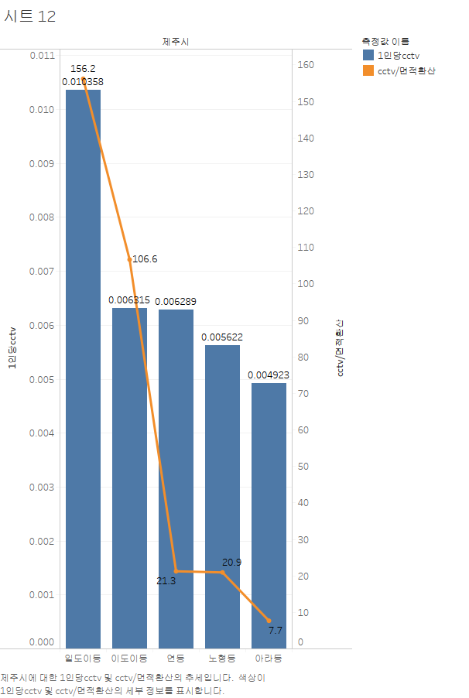
제주시의 1인당 cctv의 개수 이다.
파란색 막대그래프는 이도이동과 연동의 1인당 cctv 의 개수를 나타낸다. 두 막대 그래프는 높이가 비슷하지만 면적으로 환산 한 cctv를 비교했을 때는 차이가 난다.
연동의 면적대비 cctv 의 21.3라는 수치가 이도이동의 106.6 과 5배의 차이가 남을 알 수 있다. 따라서 연동에 cctv의 개수를 늘려야 함을 알 수 있다.
(Cctv를 면적으로 나눈 이유: 일정 면적 안에 몇 개의 cctv가 있는지 보는 것)

Slide 6
서귀포시

Slide 7
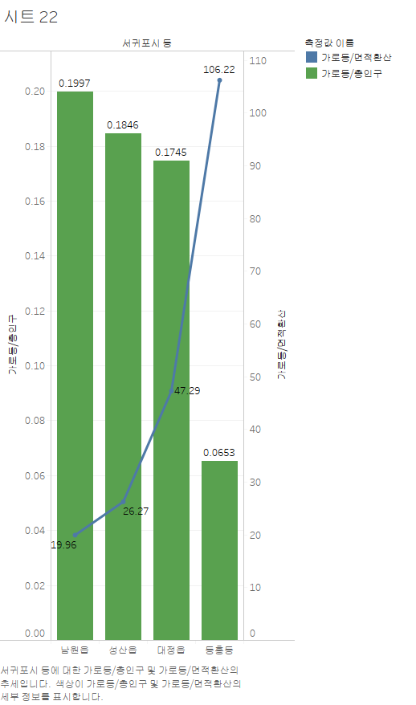
서귀포시의 1인당 가로등의 개수 이다.
녹색 막대그래프가 1인당 가로등의 개수 이다.
동홍동이 인구에 비해 면적당 가로등의 개수가 가장 많았다. 면적이 좁기 때문이다.
가로등을 면적으로 나눈 이유: 일정 면적 안에 몇 개의 가로등이 들어있는지 보기 위해

Slide 8
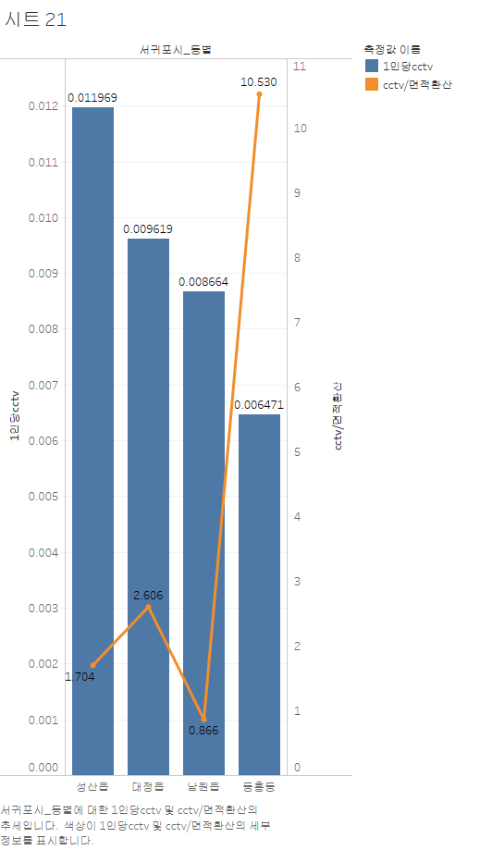
서귀포시의 1인당 cctv 개수 이다.
파란색 막대 그래프가 1인당 cctv개 수를 나타낸다.
동홍동이 1인당 cctv의 개수가 가장 많았다. 면적이 좁기 때문이다.
Cctv를 면적으로 나눈 이유: 일정 면적 안에 몇 개의 cctv가 있는지 보기 위해

Slide 9
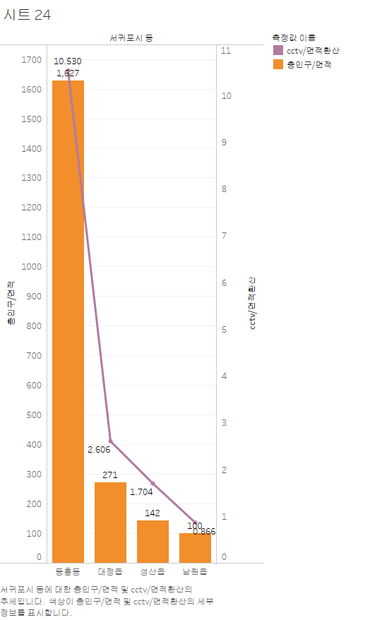
서귀포시의 인구밀도와 비교한 (면적대비) cctv이다.
대체적으로 인구밀도와 면적대비 cctv 개수가 일치한다.
동홍동이 인구 밀도가 높고 대정읍, 성산읍, 남원읍 순인데 cctv가 알맞게 분포되어 있음을 알 수 있다.

Slide 10
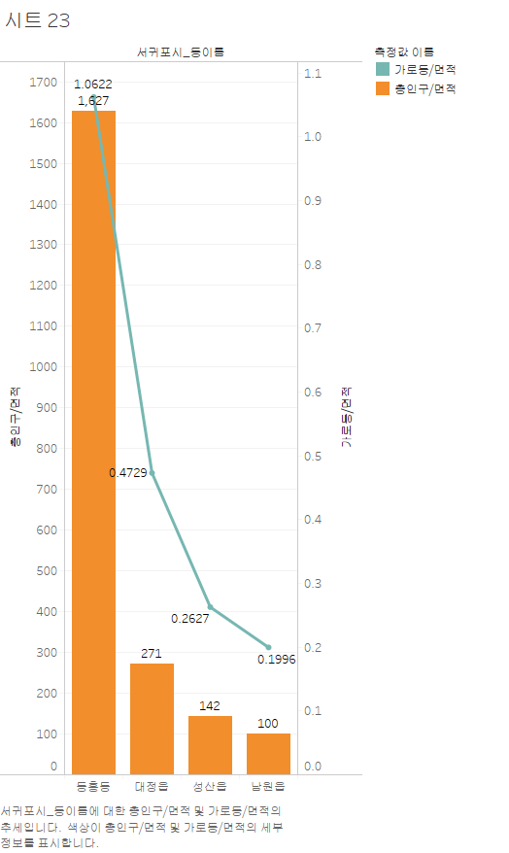
인구밀도와 비교한 (면적대비) 가로등의 개수이다.
동홍동의 인구밀도가 가장 높고 대정읍과 성산읍 남원읍의 인구 밀도에 비해 (면적대비) 가로등의 개수가 높게 나타났다.
특히 대정읍이 인구밀도에 비해, 가로등의 개수가 많은 것을 알 수 있다.
인구 밀도에 비해 동홍동의 가로등의 개수가 적은 편이므로 가로등의 개수를 더 늘려야 한다.

